Slide 1
ПРАКТИКА
МУНИЦИПАЛЬНОГО
УПРАВЛЕНИЯ
ПО СЕЛЬСКОМУ ПОСЕЛЕНИЮ КРАСНОХОЛМСКИЙ СЕЛЬСОВЕТ МР КАЛТАСИНСКИЙ РАЙОН РБ
Малое и среднее предпринимательство

Slide 2
Уважаемые граждане!
В рамках развития малого и среднего предпринимательства на территории сельского поселения Краснохолмский сельсовет муниципального района Калтасинский район Республики Башкортостан, и осуществляется координация организационно - практических мероприятий в рамках осуществляющим рассмотрение вопросов, связанных с содействием развитию и поддержкой предпринимательства в сельском поселении Краснохолмский сельсовет МР Калтасинский район Республике Башкортостан.
На данной странице вы можете получить информацию о составе и основных направлениях деятельности Межведомственной комиссии по поддержке малого и среднего предпринимательства при администрации СП Краснохолмский сельсовет МР Калтасинский район РБ , об проводимых мероприятиях Межведомственной комиссии по поддержке малого и среднего предпринимательства при администрации СП Краснохолмский сельсовет МР Калтасинский район РБ .
Надеемся, открытый доступ к подробной информации о деятельности указанного коллегиального органа, наша готовность для диалога и Ваше участие будут способствовать повышению эффективности деятельности субъектов профилактики правонарушений в сфере обеспечения общественной безопасности и правопорядка в Серпуховском муниципальном районе, а соответственно и росту вашего доверия к органам государственной и муниципальной власти и повышению их авторитета.
С уважением,
Председатель Межведомственной комиссии по поддержке малого и среднего предпринимательства при администрации СП Краснохолмский сельсовет МР Калтасинский район РБ –Глава СП Краснохолмский сельсовет МР Калтасинский район Республики Башкортостан

Slide 3
В соответствии с Федеральным законом №131 –ФЗ « Об общих принципах организации местного самоуправления в Российской Федерации», ФЗ от 24.07.2007г. №209-ФЗ «О развитии малого и среднего предпринимательства в Российской Федерации», Уставом сельского поселения Краснохолмский сельсовет муниципального района Калтасинский район Республики Башкортостан,
утверждено
Положение о Межведомственной комиссия по поддержке малого и среднего предпринимательства при администрации СП Краснохолмский сельсовет МР Калтасинский район РБ от __________ 2017 года №______

Slide 4
Состав постоянно действующей рабочей группы Межведомственной комиссия по поддержке малого и среднего предпринимательства при администрации СП Краснохолмский сельсовет МР Калтасинский район РБ
Руководитель группы:
Воеводин Валерий Петрович - начальник отдела ТБ, ЧС и МП администрации Серпуховского муниципального района.
Заместители руководителя рабочей группы:
Марусич Виталий Викторович - начальник ОП по Серпуховскому району МУ МВД России «Серпуховское»(по согласованию);
Болховской Роман Александрович - главный специалист отдела ТБ, ЧС и МП администрации Серпуховского муниципального района;
Члены рабочей группы:
Щербаков Сергей Викторович - заместитель начальника ОП по Серпуховскому району МУ МВД России «Серпуховское»(по согласованию);
Волочкина Людмила Евгеньевна - начальник отдела по работе с несовершеннолетними администрации Серпуховского муниципального района;
Сидоркина Ольга Анатольевна - начальник управления культуры администрации Серпуховского муниципального района;
Семенова Лариса Владимировна - начальник отдела, управления по физической культуре, спорту, туризму и молодежной политике администрации Серпуховского муниципального района;
Александров Олег Викторович - заместитель начальника управления образования администрации Серпуховского муниципального района;

Slide 5

Основные задачи и права Координационного совета
привлекает субъектов малого и среднего формирование новых подходов и создание условий для развития предпринимательства, инфраструктуры его поддержки в сельском поселении;
рассматривает вопросов, связанных с применением конкретных форм муниципальной поддержки предпринимательской деятельности, подготовка предложений о целесообразности их введения или дальнейшего использования;
разрабатывает предложения по совершенствованию системы налогообложения, финансирования, кредитования и иных систем при осуществлении предпринимательской деятельности;
совершенствует взаимодействия некоммерческих объединений предпринимателей и субъектов предпринимательской деятельности с органами местного самоуправления;
обеспечивает соблюдения принципа прозрачности в процессе взаимодействия субъектов предпринимательской деятельности с органами местного самоуправления:
координирует разработки проекта и реализации районной программы поддержки малого предпринимательства в муниципальном районе Калтасинский район Республике Башкортостан;
разрабатывает предложения о выделении бюджетных и внебюджетных средств для реализации мероприятий Программы

Slide 6
Реализованы инвестиционные проекты на территории Краснохолмского сельсовета МР Калтасинский район РБ в 2018 году
ИП Хузиным И.Г. построен магазина «Фаворит» для улучшения торгового обслуживания жителей района
ИП Низамутдиновым И.А. построен 12-квартирный жилой дом в с. Краснохолмский
ИП Низамутдинова О.Г. приобрела современную лесохозяйственную технику
Газификация с. Красный Холм
Получена финансовая помощь по 2 субъектам малого и среднего предпринимательства на территории сельского поселения МР Калтасинский район на общую сумму 700,0 тыс. рублей

Slide 7
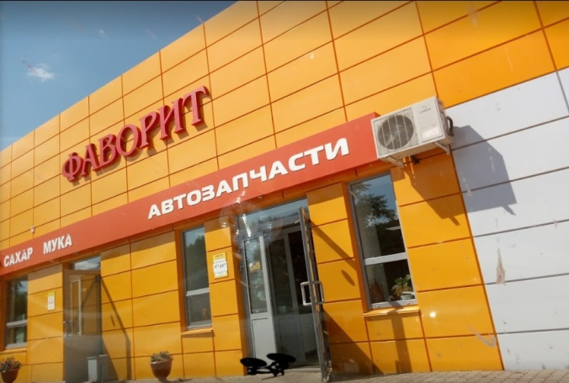
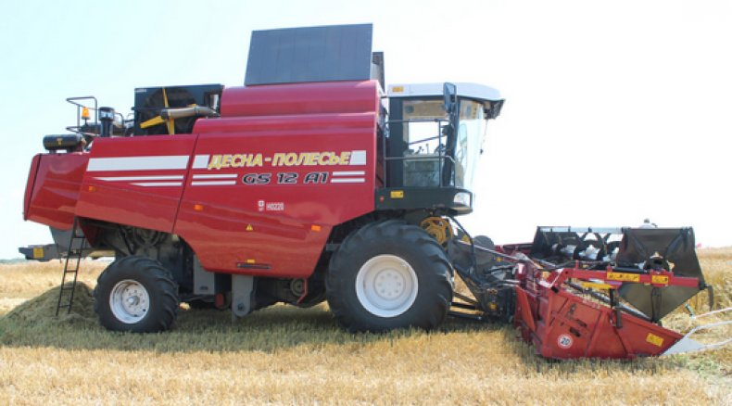
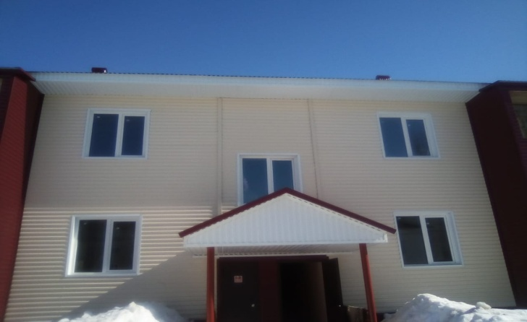
Реализованы инвестиционные проекты на территории Краснохолмского сельсовета МР Калтасинский район РБ в 2018 году
ИП Хузиным И.Г. построен магазин «Фаворит» для улучшения торгового обслуживания жителей района
ИП Низамутдинова О.Г. приобрела современную лесохозяйственную технику
ИП Низамутдиновым И.А. построен 12-квартирный жилой дом в с. Краснохолмский
Краснохолмский детский сад № 4 «Улыбка»
Получена финансовая помощь по 2 субъектам малого и среднего предпринимательства на территории сельского поселения МР Калтасинский район на общую сумму 700,0 тыс. рублей

Slide 8
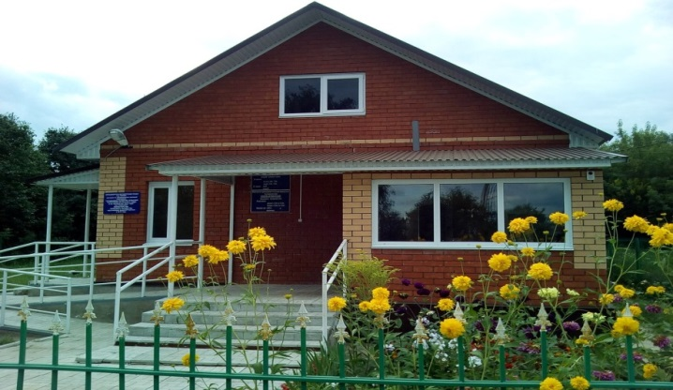
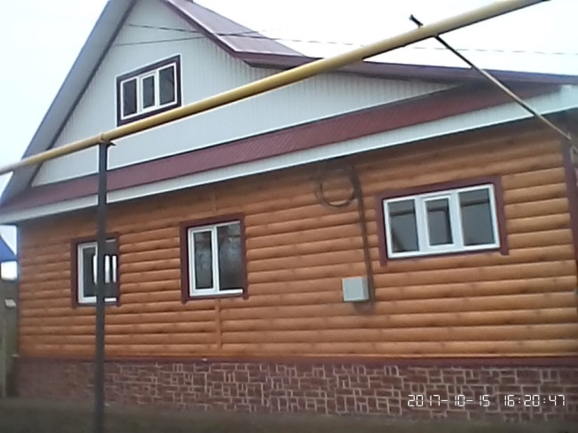
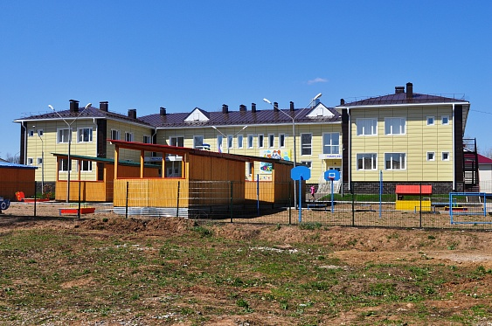
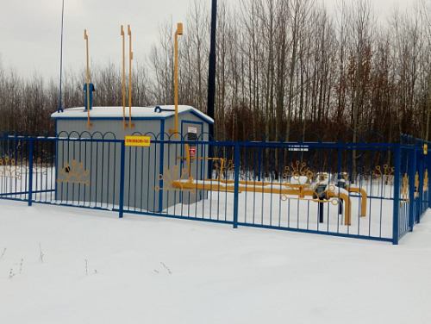
Реализованы инвестиционные проекты на территории Краснохолмского сельсовета МР Калтасинский район РБ в 2018 году
Киебаковский ФАП
9 молодых семей получили государственную поддержку на улучшение жилищных условий
Краснохолмский детский сад № 4 «Улыбка»
Газификация с. Красный Холм

Slide 9
Сущность и критерии определения субъектов МСП
В сельском поселении функционирует ____ тыс. малых предприятий, а с учетом ИП - ___ тыс., что составляет ¼ субьектов МБ по району в целом.
Количество занятых на МП достигло 3 4831,8 тыс. человек
На 9030 жителей приходится ____ субьектов МП

Slide 10
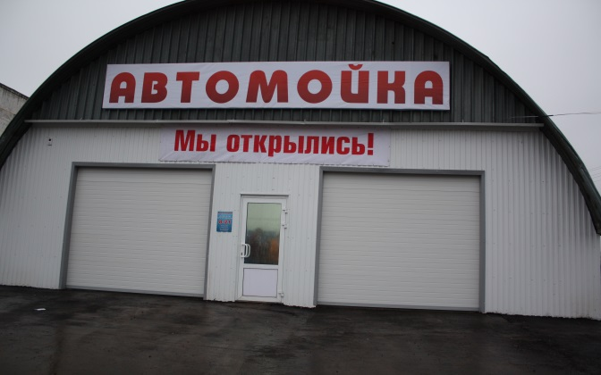
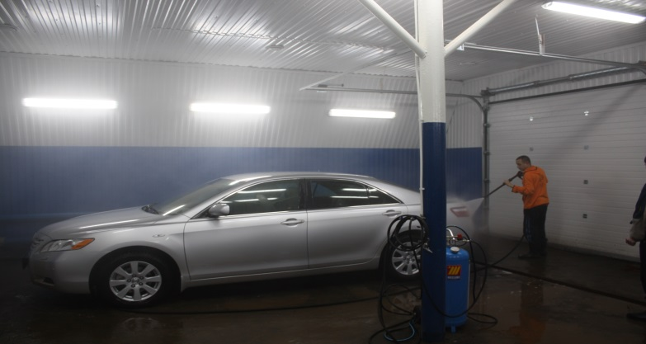
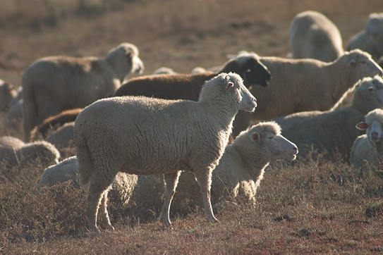
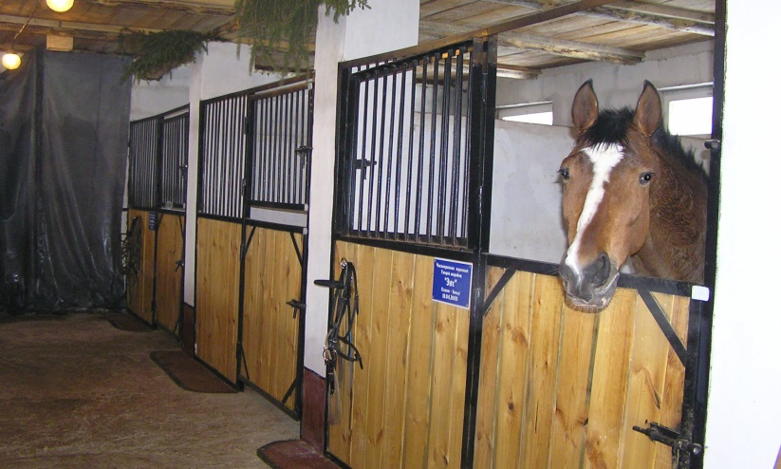
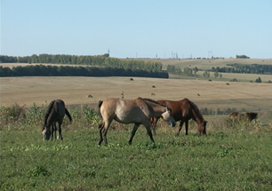
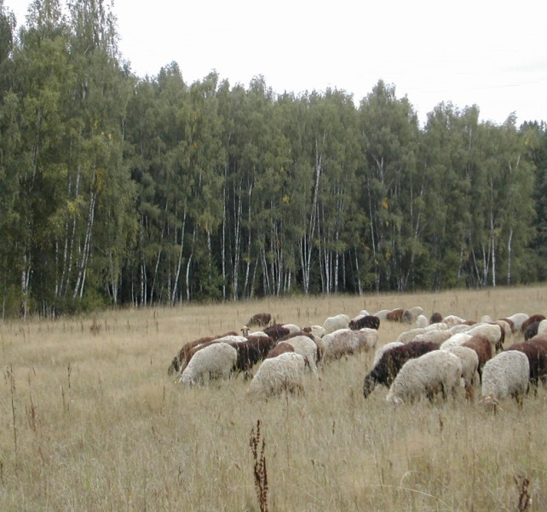
ПРЕДСТАВИТЕЛИ МАЛОГО И СРЕДНЕГО БИЗНЕСА СЕЛЬСКОГО ПОСЕЛЕНИЯ КРАСНОХОЛМСКИЙ СЕЛЬСОВЕТ МУНИЦИПАЛЬНОГО РАЙОНА КАЛТАСИНСКИЙ РАЙОН РЕСПУБЛИКИ БАШКОРТОСТАН В 2018 ГОДУ
с.Краснохолмский автомойка
ИП Шашиев П.А. деревня Большекуразово
ИП Кудаев Л.Р. Деревня Сазово

Slide 11
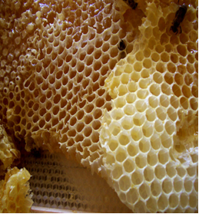
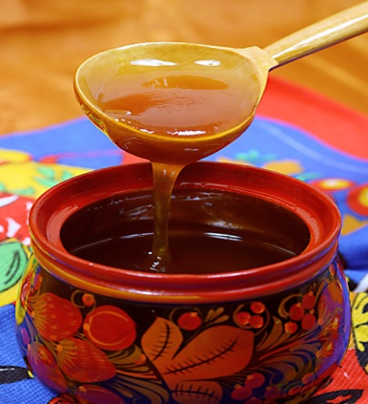
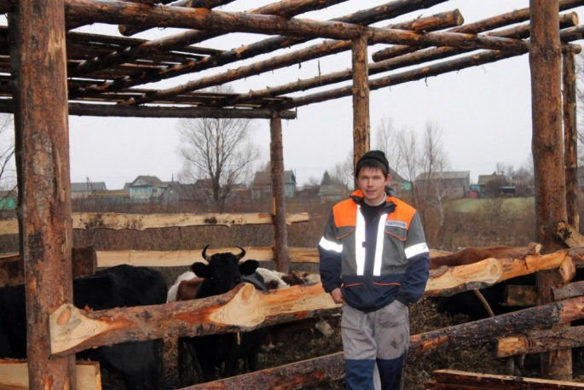
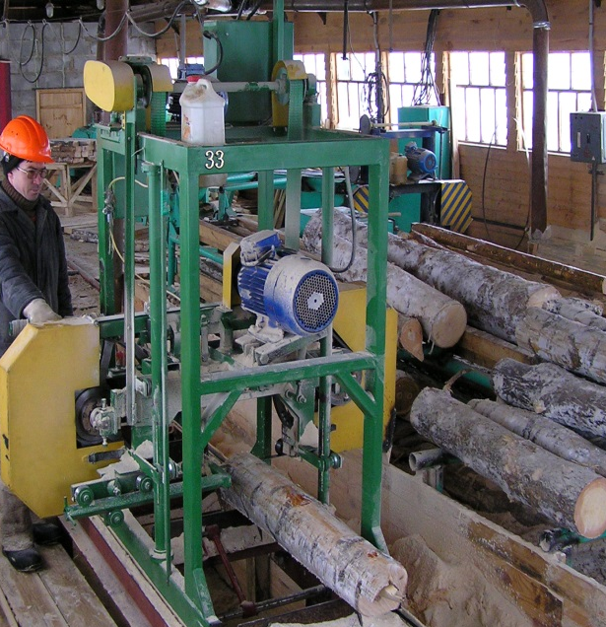
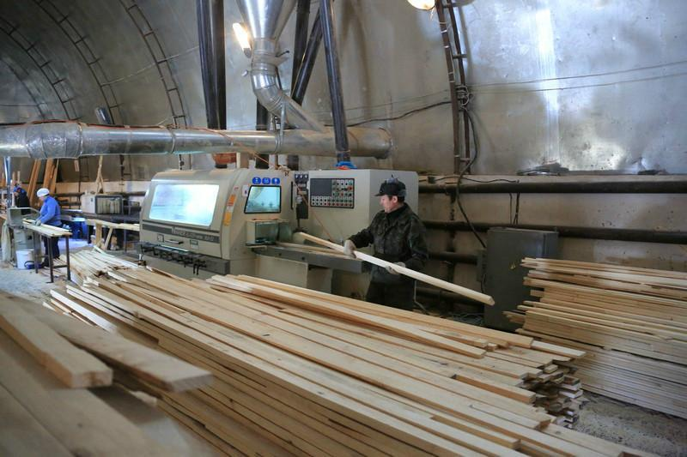
ПРЕДСТАВИТЕЛИ МАЛОГО И СРЕДНЕГО БИЗНЕСА СЕЛЬСКОГО ПОСЕЛЕНИЯ КРАСНОХОЛМСКИЙ СЕЛЬСОВЕТ МУНИЦИПАЛЬНОГО РАЙОНА КАЛТАСИНСКИЙ РАЙОН РЕСПУБЛИКИ БАШКОРТОСТАН В 2018 ГОДУ
пилорама ИП Низамутдинов
ИП Кудаев Л.Р.
ИП Шамшиев Е.П.
с.Красный Холм. «Деловой лес» ИП Низамутдинова

Slide 12
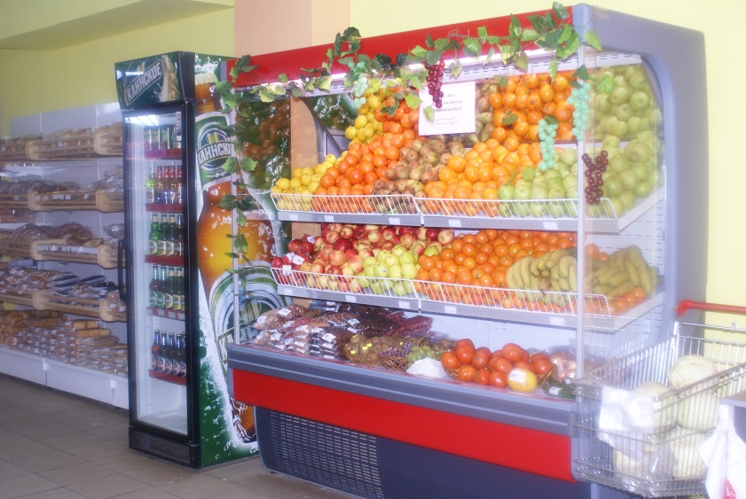
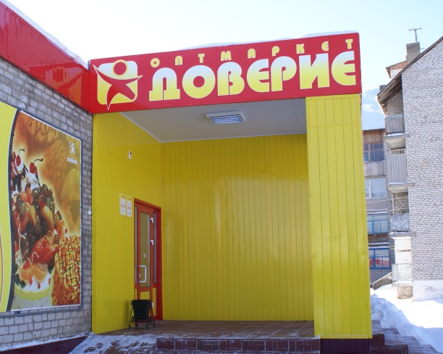
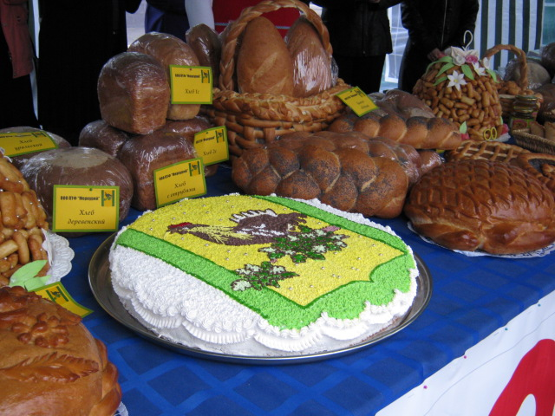
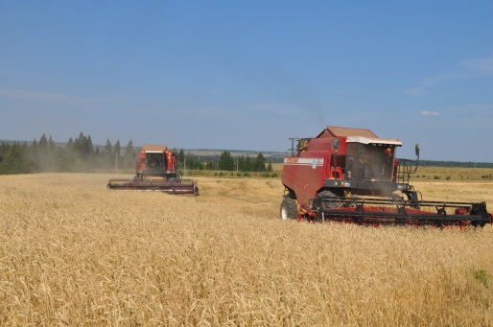
ПРЕДСТАВИТЕЛИ МАЛОГО И СРЕДНЕГО БИЗНЕСА СЕЛЬСКОГО ПОСЕЛЕНИЯ КРАСНОХОЛМСКИЙ СЕЛЬСОВЕТ МУНИЦИПАЛЬНОГО РАЙОНА КАЛТАСИНСКИЙ РАЙОН РЕСПУБЛИКИ БАШКОРТОСТАН В 2018 ГОДУ
Оптимаркет Доверие
ООО «Меркурий»
Меркурий

